Slide 1
SQL

Slide 2
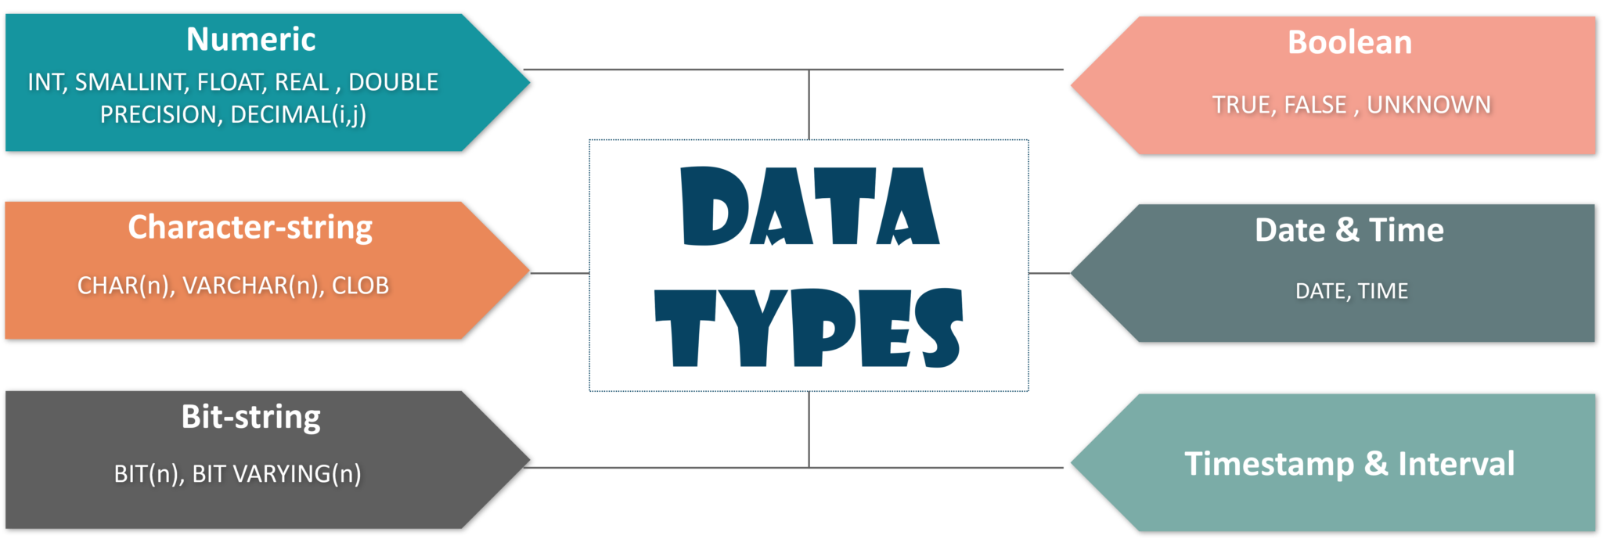

Slide 3
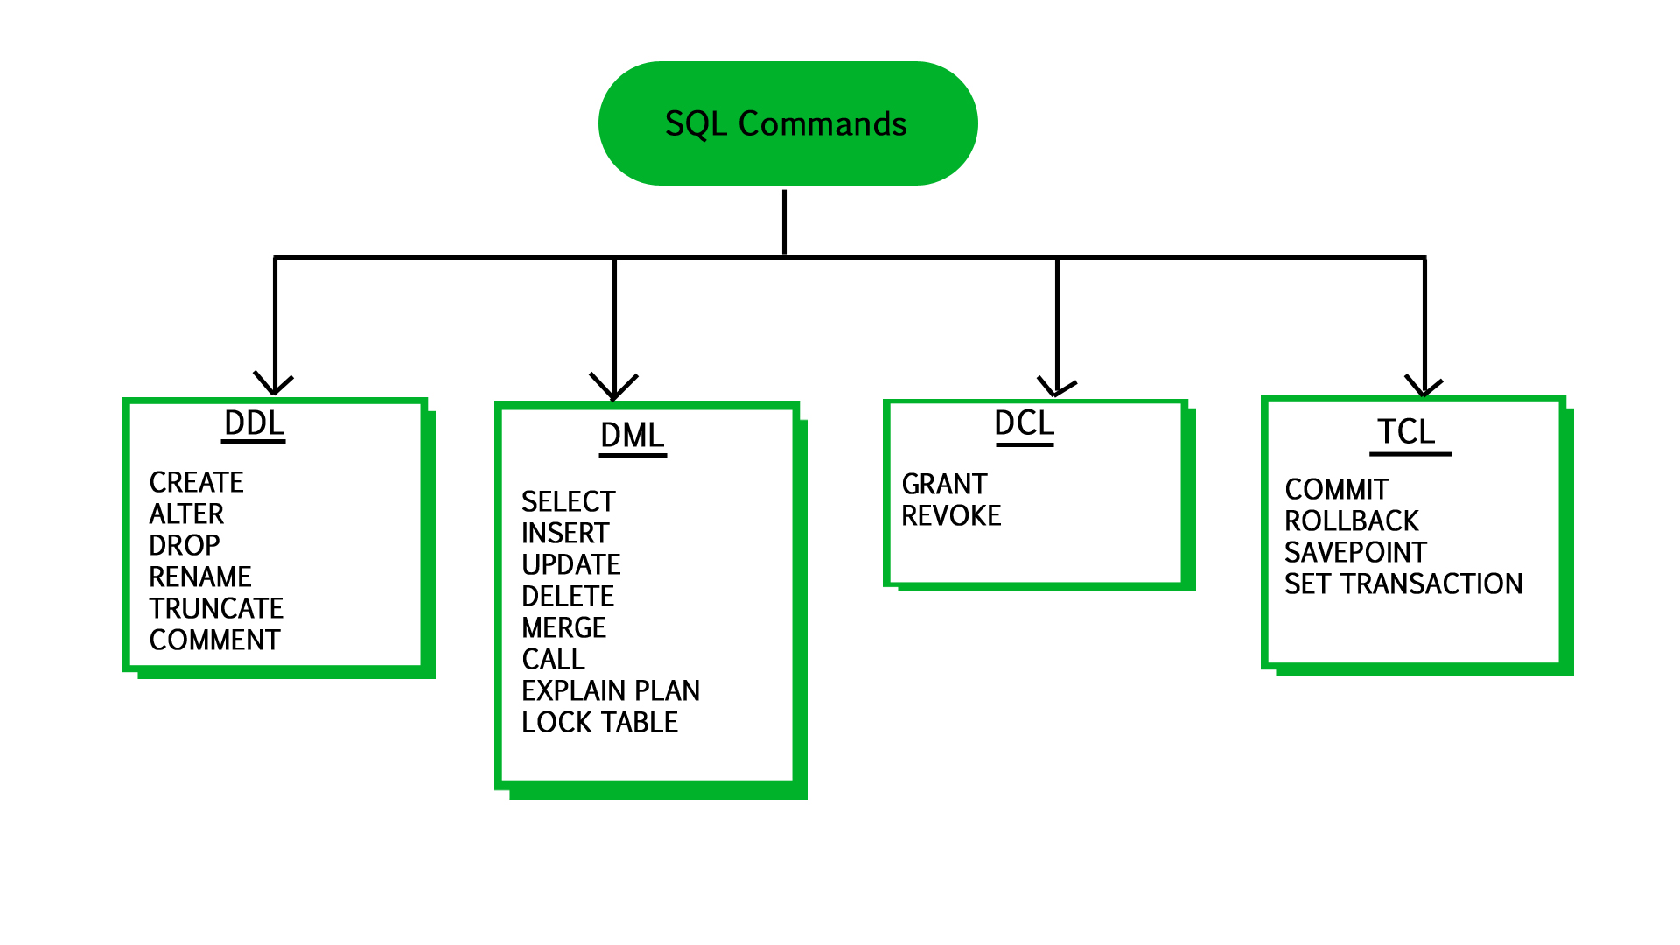

Slide 4
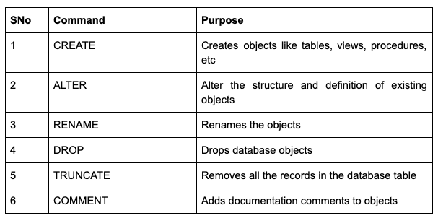
DDL

Slide 5
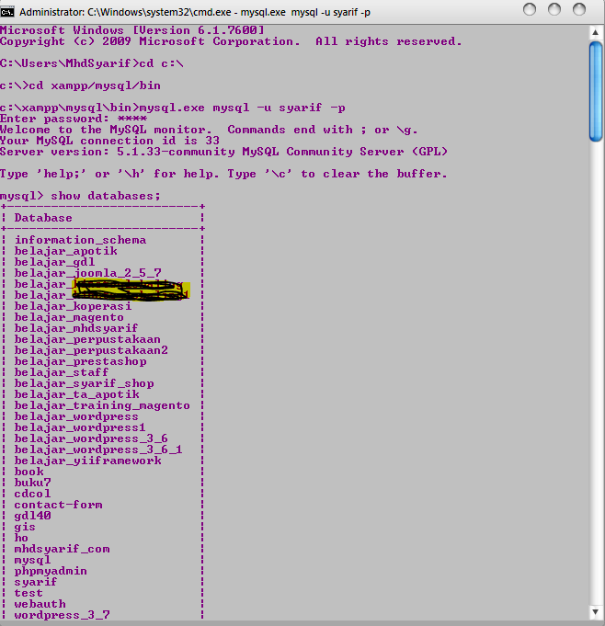
root

Slide 6
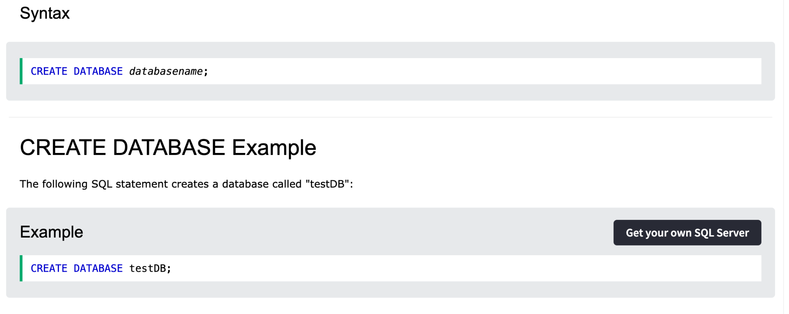
Create Database

Slide 7


Steps
2. Melihat database yang kita buat:
3. Untuk memilih data base:
4. Untuk melihat column/field/attribute di tabel

Slide 8



DDL CREATE TABLE

Slide 9
Praktek
Bagaimana create database ? (pengiriman)
Bagaimana create tabel ?
Tulis Query membuat database;
Tulis Query untuk melihat data base yang sudah dibuat;
Tulis Query memilih database
Tulis Query untuk melihat column pada tabel
Tulis Query membuat semua tabel pada database sopir

Slide 10
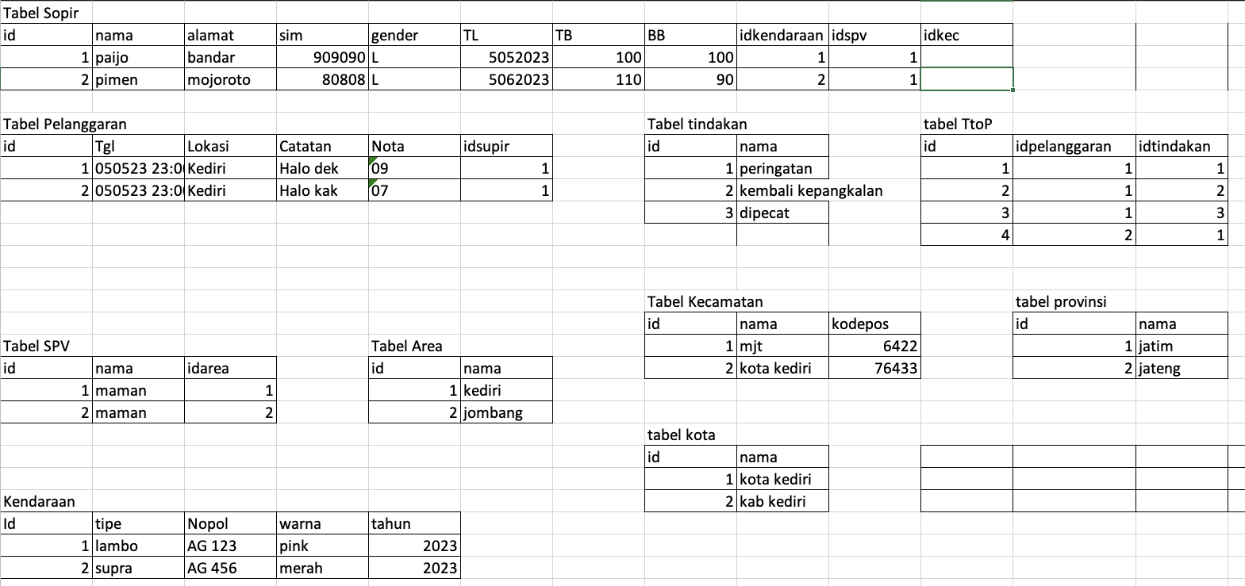

Slide 11
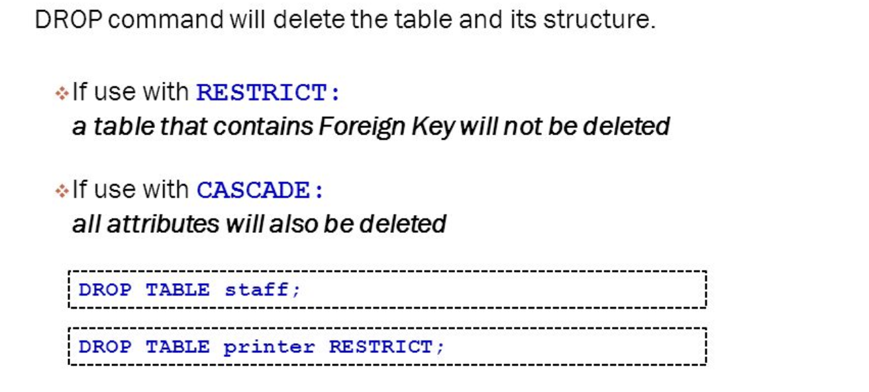
DDL DROP

Slide 12


Slide 13
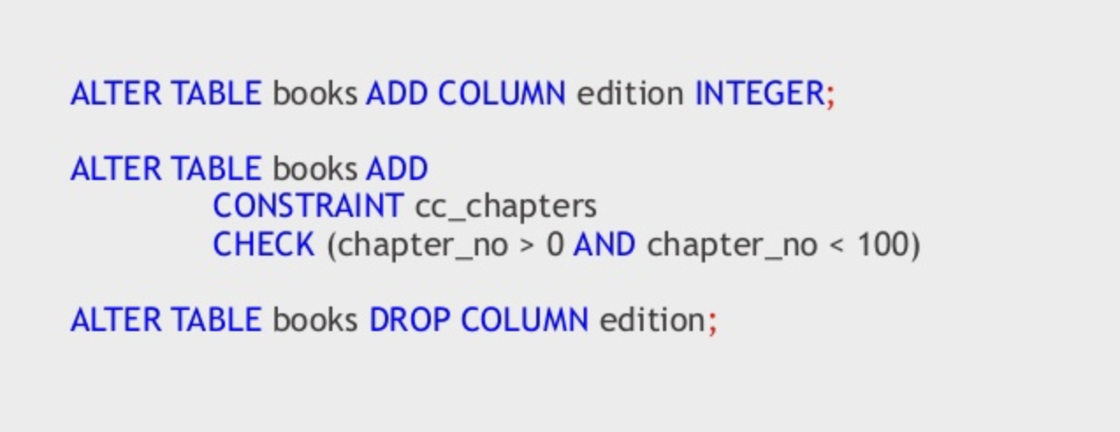
DDL ALTER

Slide 14


Slide 15
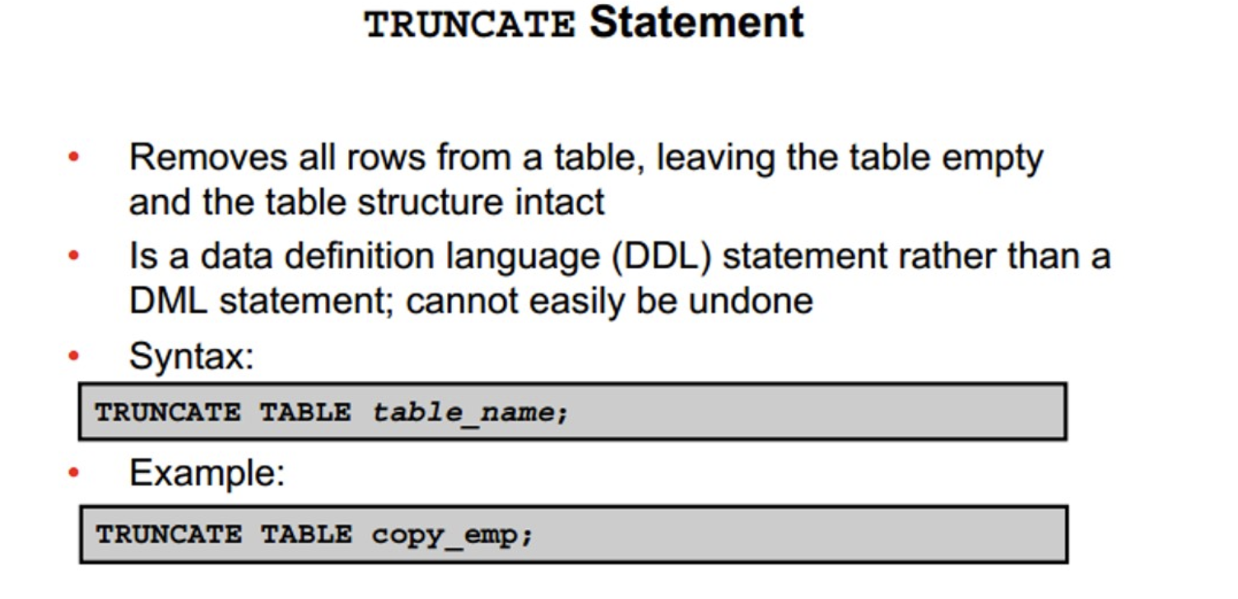

Slide 16


Slide 17
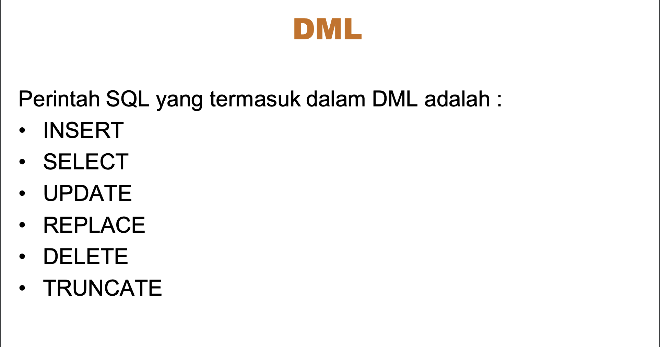

Slide 18
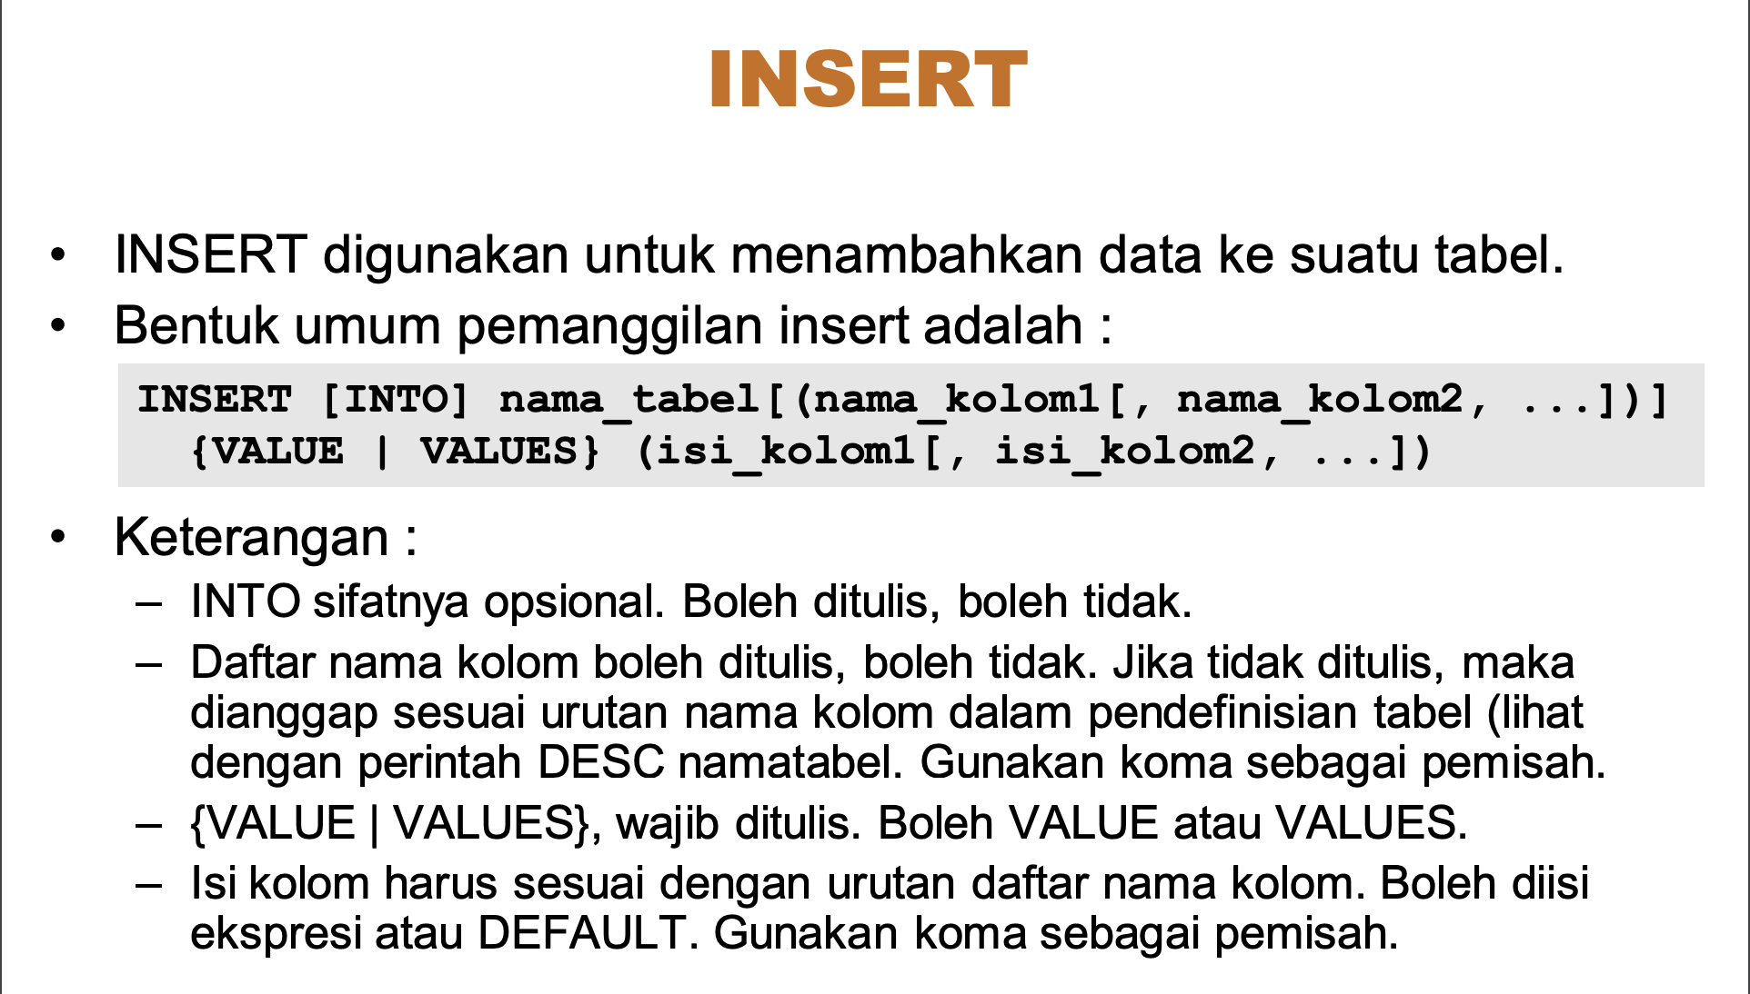

Slide 19
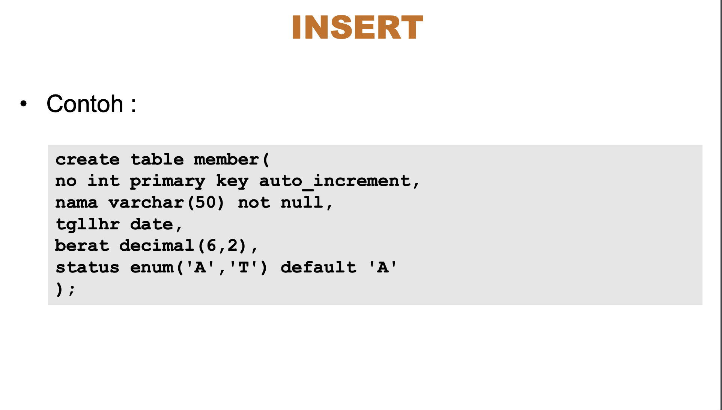

Slide 20
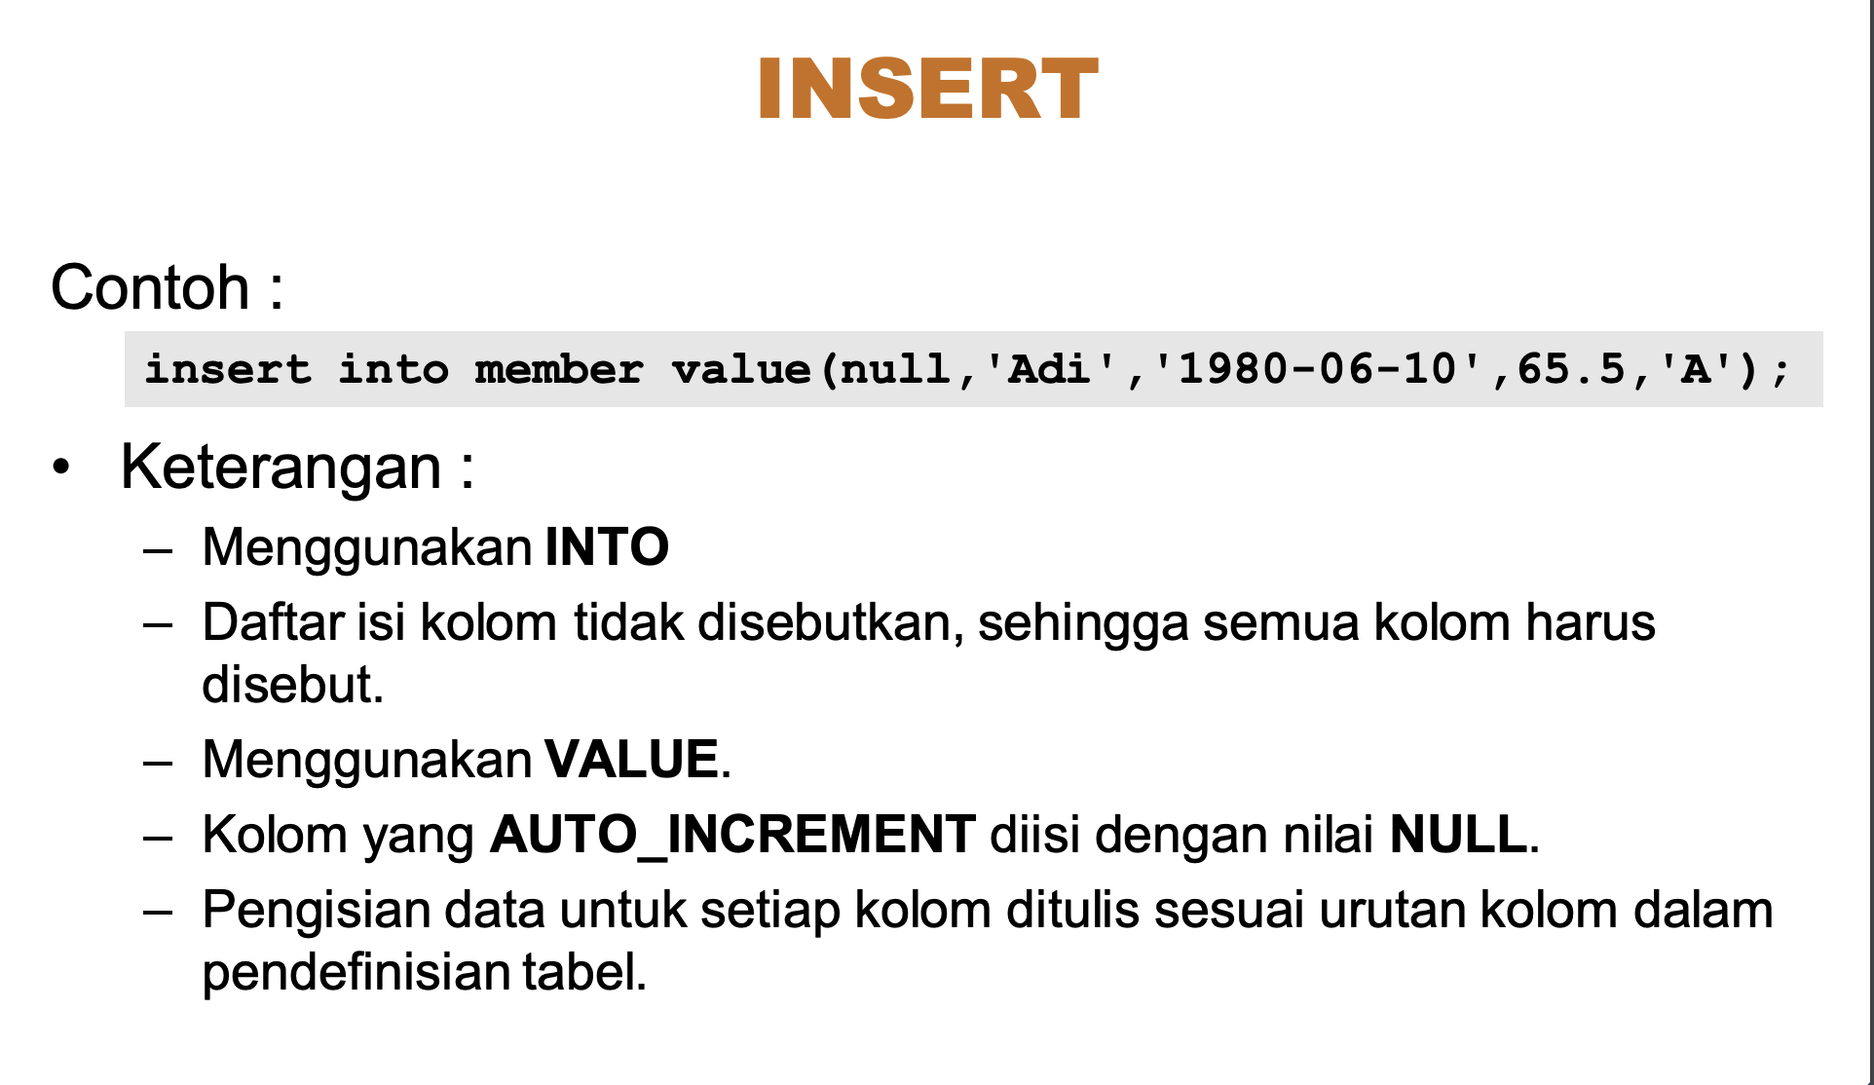

Slide 21
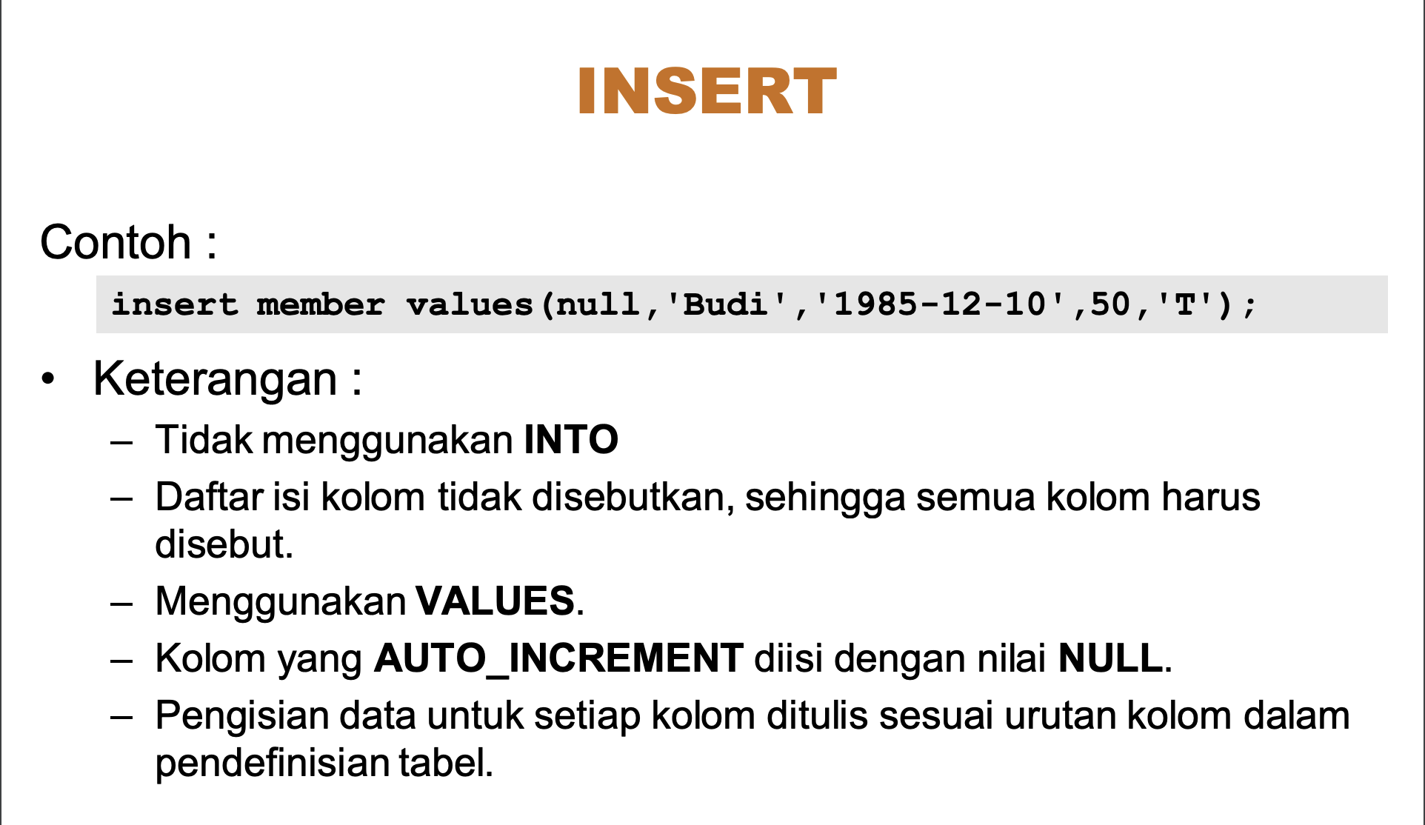

Slide 22
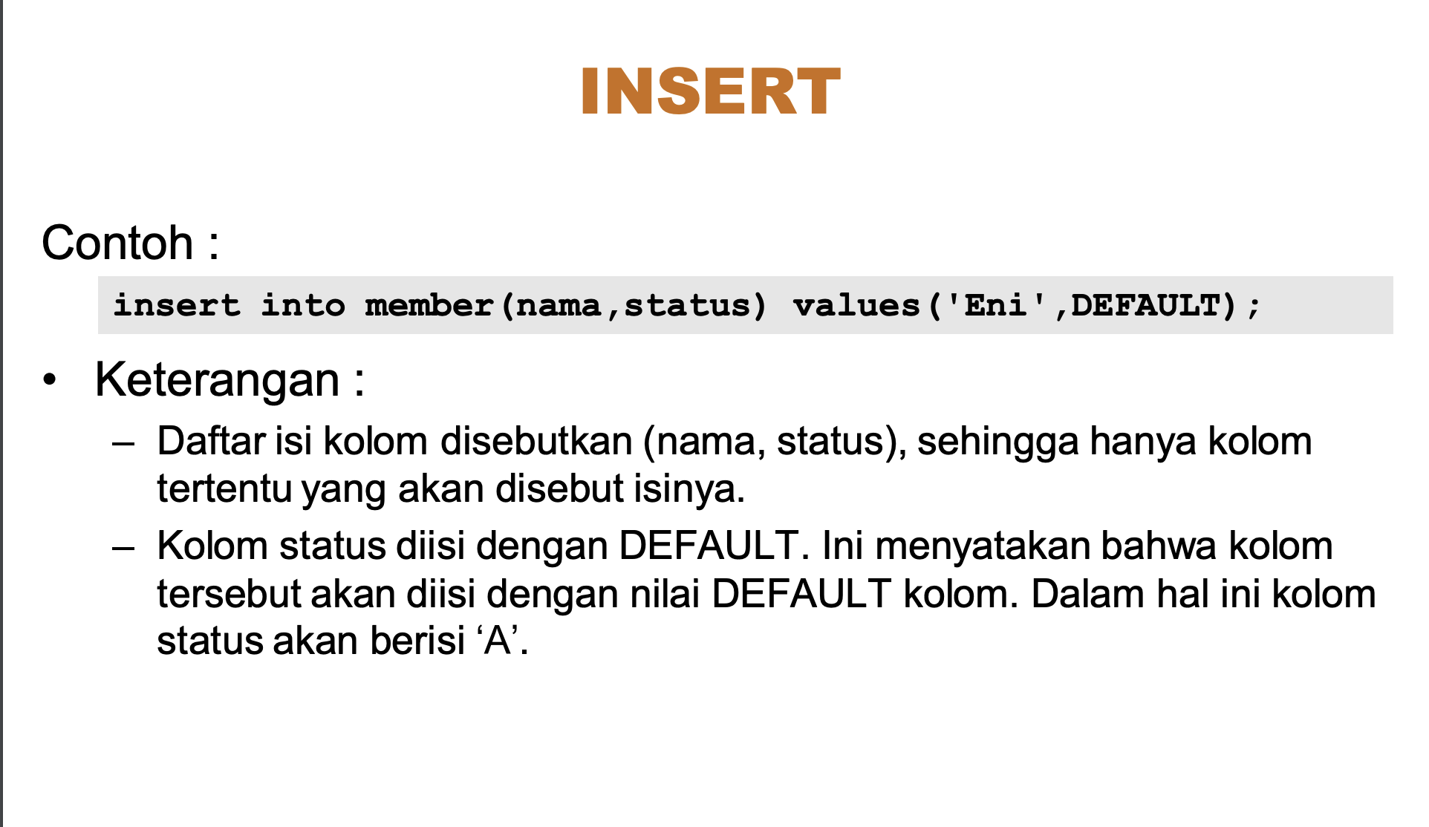

Slide 23
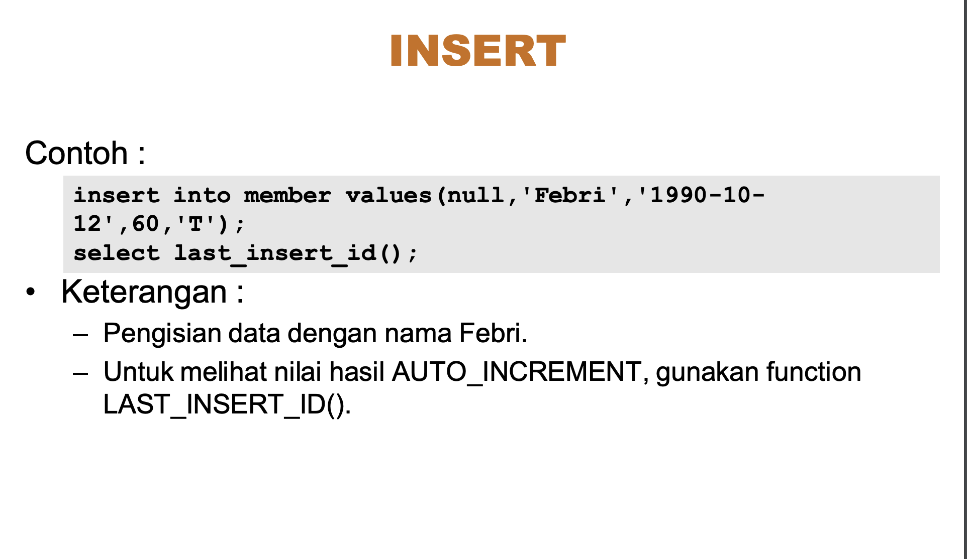

Slide 24
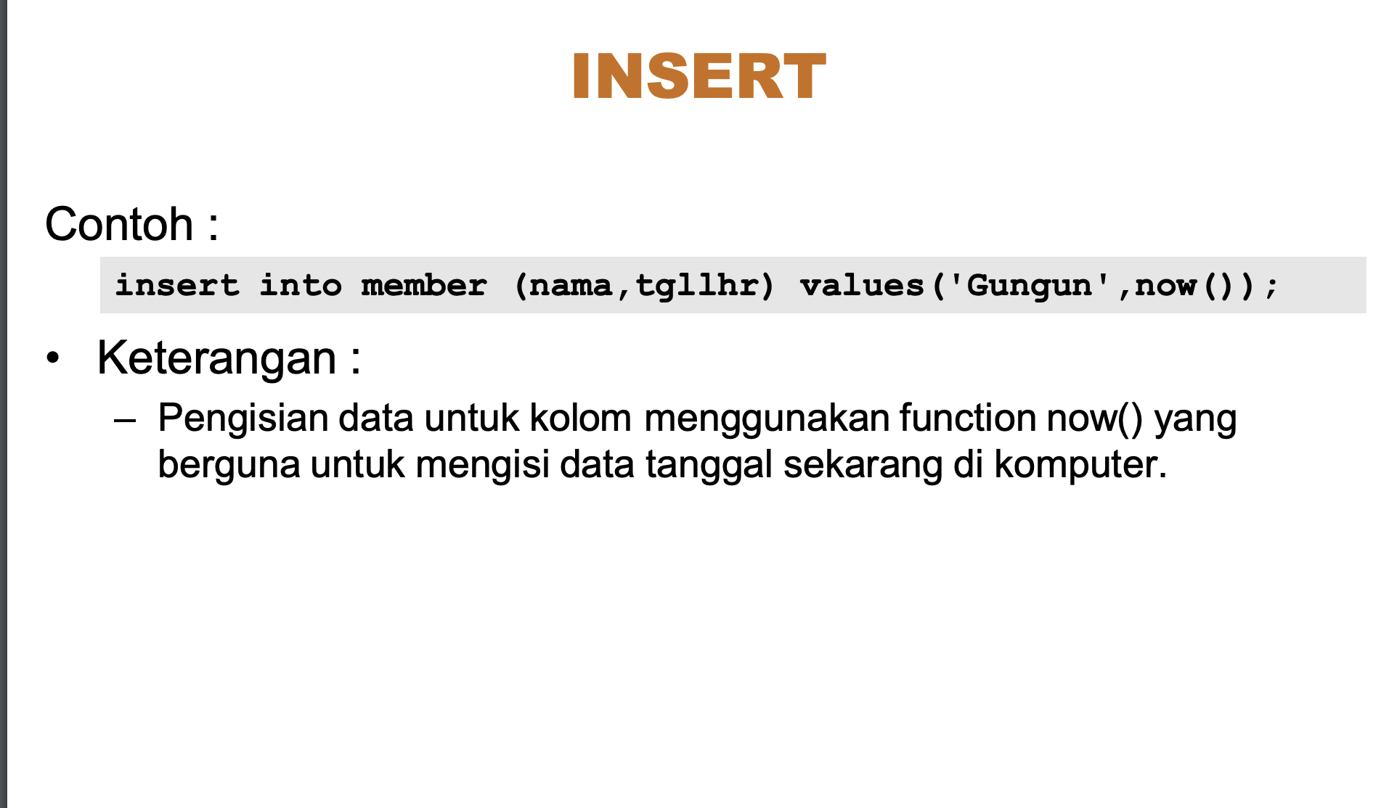

Slide 25
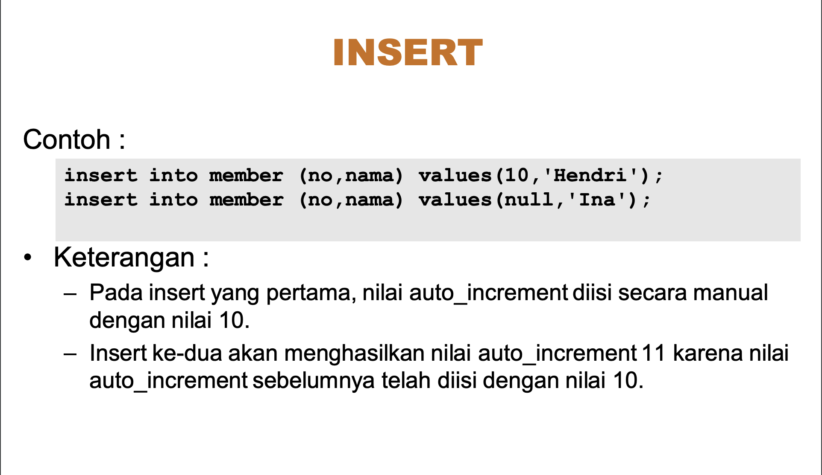

Slide 26
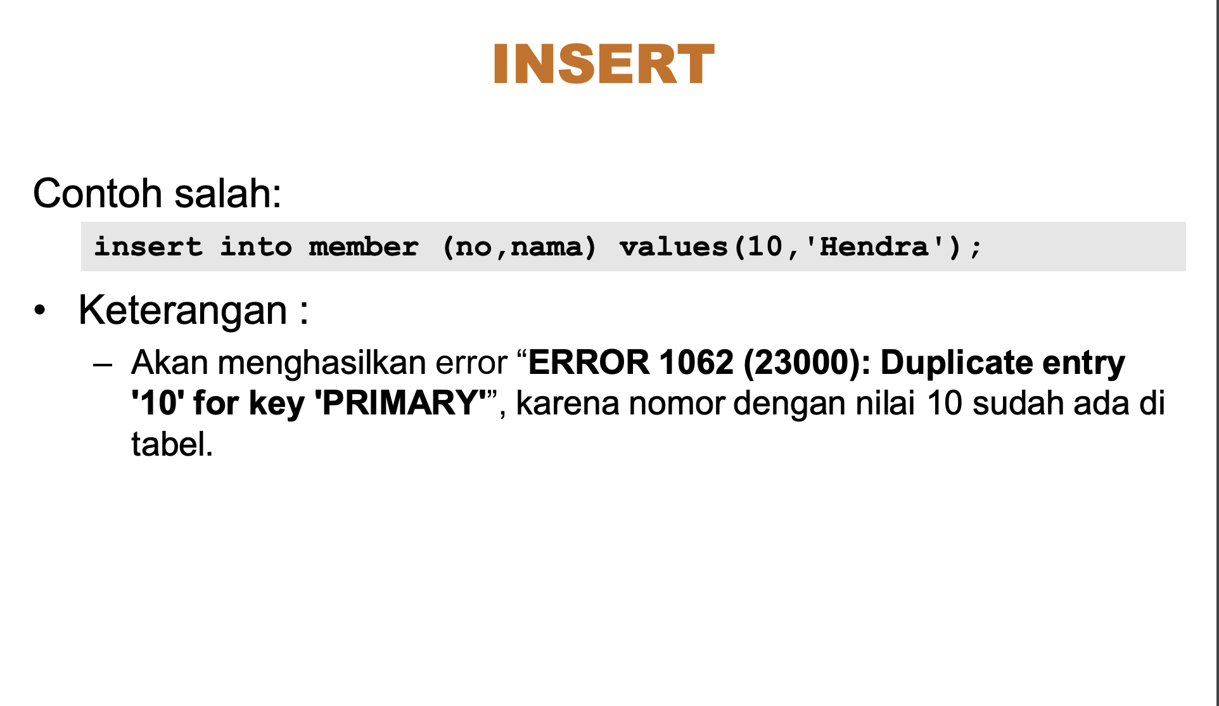

Slide 27
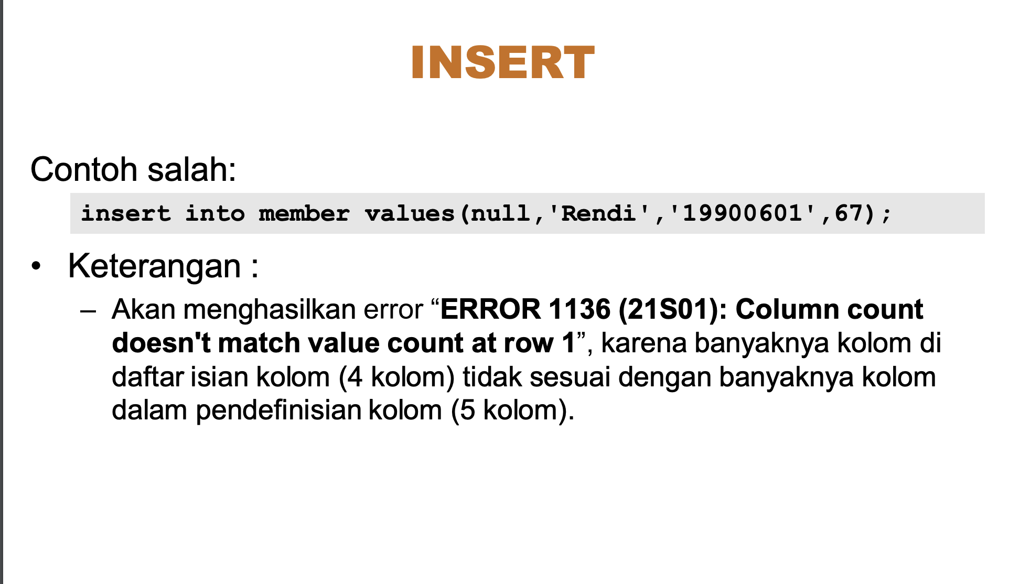

Slide 28
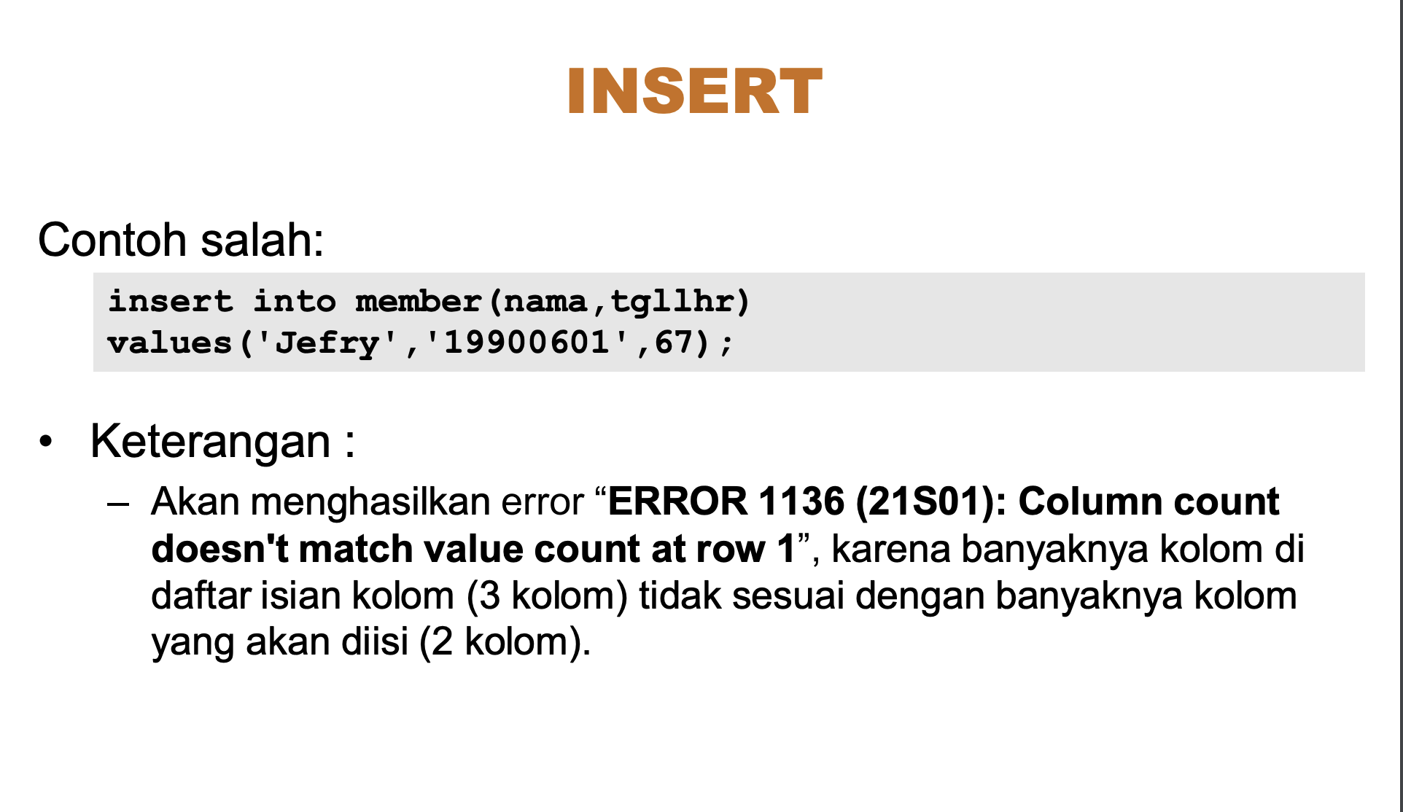

Slide 29
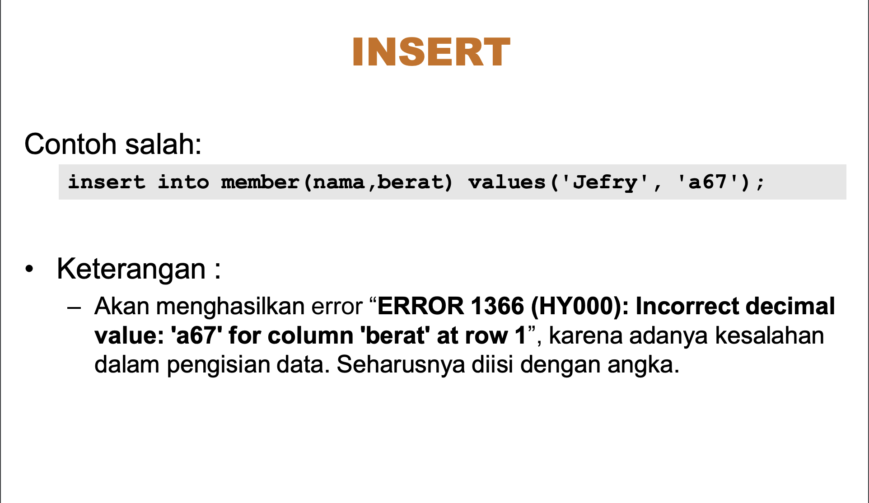

Slide 30
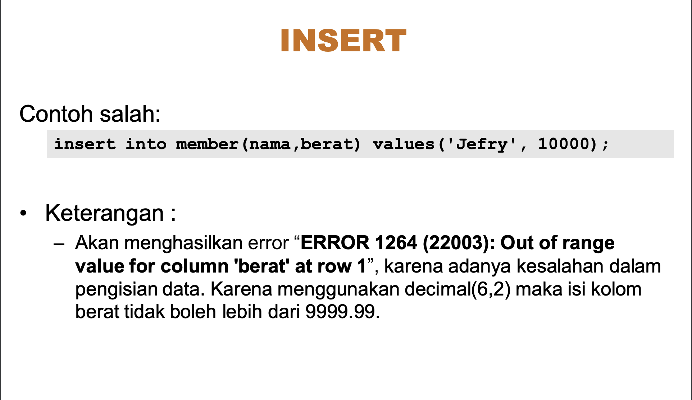

Slide 31
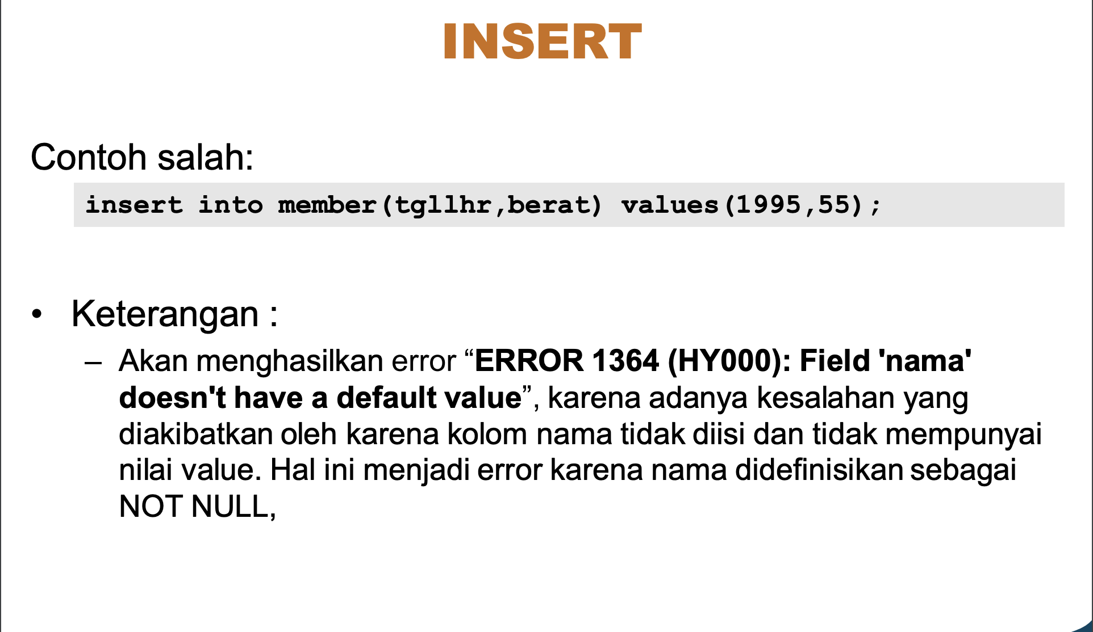

Slide 32
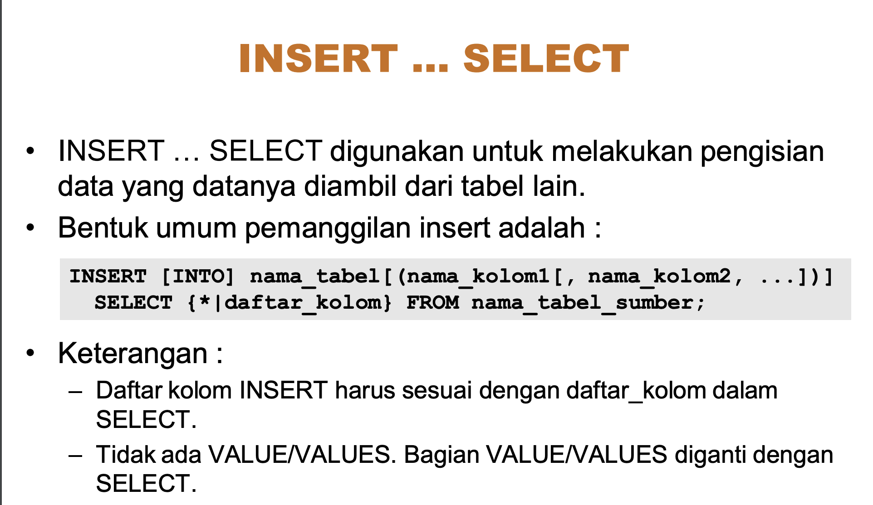

Slide 33
